Slide 1
DS1302时钟实验

Slide 2
本讲主要内容
1.DS1302时钟芯片介绍
2.硬件设计
3.软件设计
4.实验现象

Slide 3
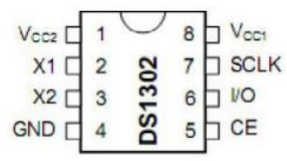
1.DS1302时钟芯片介绍
1.1 DS1302简介

Slide 4
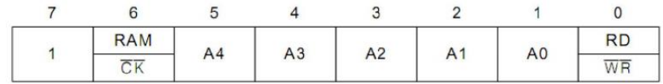
1.DS1302时钟芯片介绍
1.2 DS1302使用
（1）控制寄存器

Slide 5
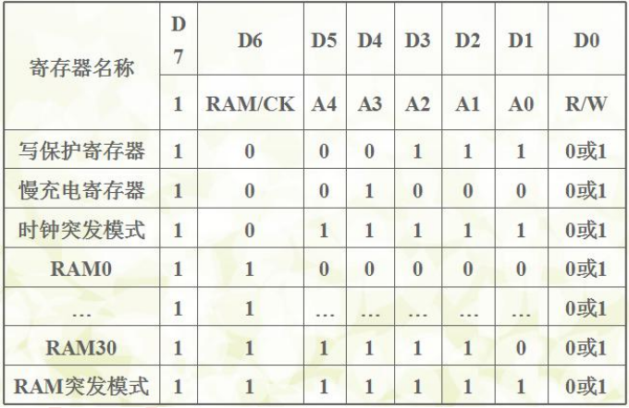
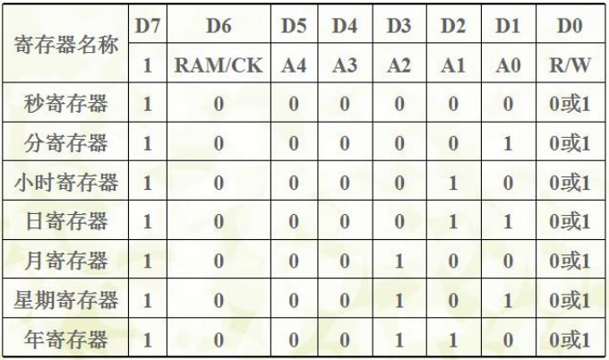
1.DS1302时钟芯片介绍
1.2 DS1302使用

Slide 6
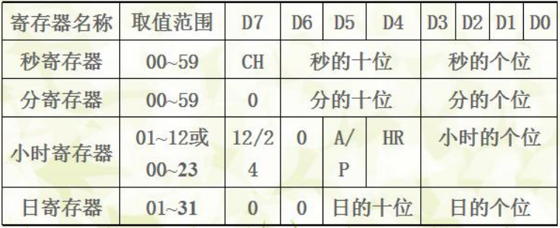
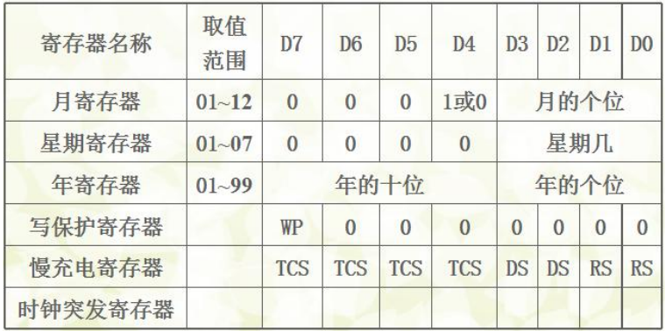
1.DS1302时钟芯片介绍
1.2 DS1302使用
（2）日历/时钟寄存器

Slide 7
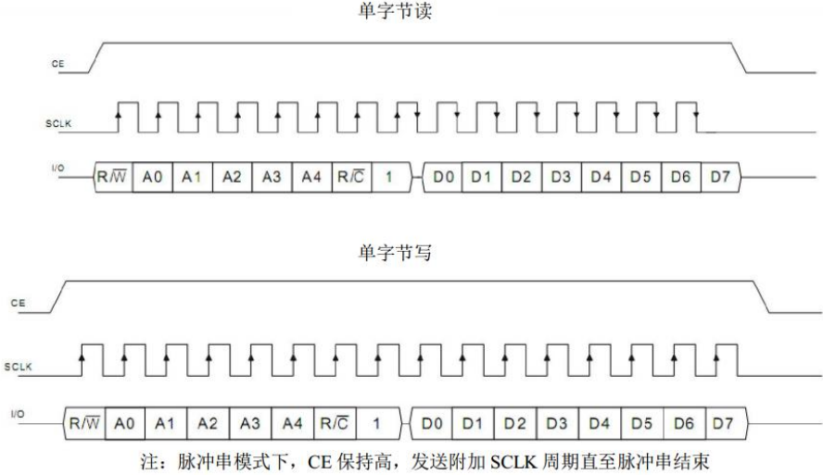
1.DS1302时钟芯片介绍
1.2 DS1302使用
（3）DS1302 的读写时序

Slide 8
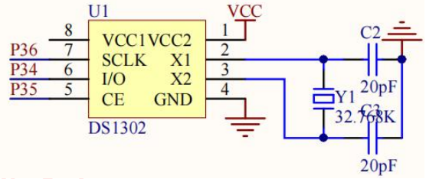
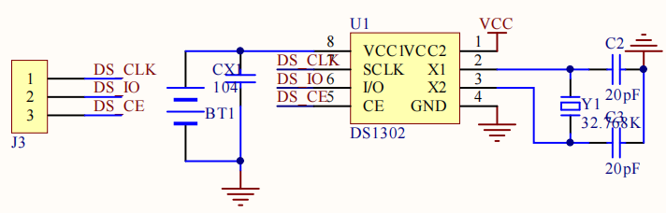
2.硬件设计

Slide 9
3.软件设计
本章所要实现的功能是：数码管上显示电子时钟时分秒，格式为“XX-XX-XX”

Slide 10
4.实验现象

